Slide 1
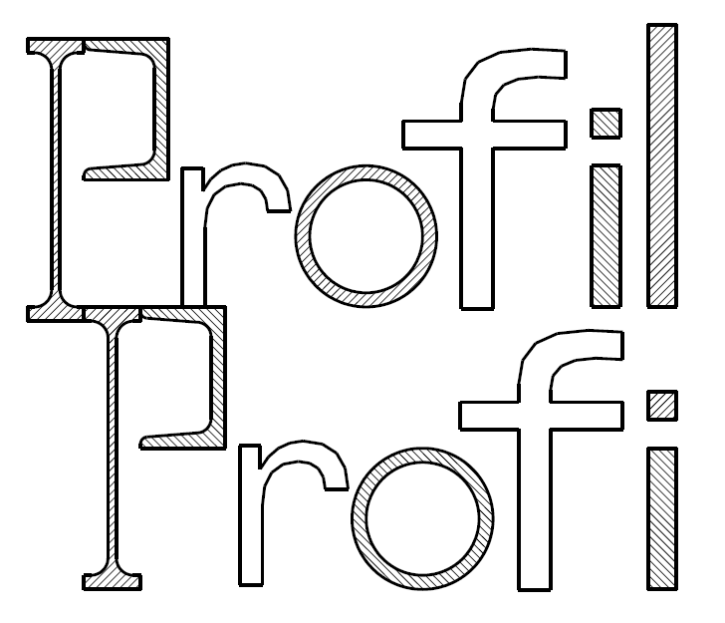
HSP Gruppe A2 Sprint III
Müller, Malte
Schwartz, Moritz
Tietjen, Mathis
Timmer, Alexander
GitHub: github.com/mo2271/Profilberechnung_HSP_L_A2.git
Pfad:
\Profilberechnung_HSP_L_A2\Profilrechner\ProfiRechner.sln

Slide 2
Implementierte Features (Profilberechnung)
Implementierte Profile
Berechnungen:
Nutzereingaben:
Rechteck Hohl-Vollprofil
Kreis Hohl-/Vollprofil
I-Profil
Fläche
Volumen
Masse
Schwerpunkt
Flächenträgheitsmomente
Werkstoff
Maßeinheit
Profilparameter (auf Profil abgestimmt)
U-Profil
T-Profil
Kosten
Eingabe der Kosten pro lfd. Meter

Slide 3
Implementierte Features (GUI, Programmstruktur)
Eingabekontrollen:
Grafische Repräsentation der Eingaben:
Grafische Benutzeroberfläche:
Fehlermeldung bei nicht ausgewähltem Werkstoff oder nicht ausgewählter Maßeinheit
Begrenzung der Parametergröße auf sinnvolle Wertebereiche
Überprüfung der Verhältnismäßigkeit der Parameter zueinander
Zeichnungsdarstellung des Profilquerschnitts
Bemaßungsdarstellung aufgrund der eingegebenen Parameter
Auswahl eines Profils über eine Listbox
Aufteilung der Berechnungsprogramme auf Tabs, die durch Auswahl eines Profils (Doppelklick in der Listbox) geöffnet werden
Nutzereingaben über Dropdown-Menüs und Textboxen
Überprüfung der Eingaben, Ausgabe von Fehlermeldungen, Auffordern zur Eingabe/Auswahl korrekter Werte
Überprüfung, ob Parametereingaben Buchstaben enthalten
Erstellung eines vollparametrisierten 3D-Modells in CATIA (normgerecht)
Ausgabe einer Bestellnummer im Anschluss an die Berechnung des Profils
Möglichkeit, das erstellte 3D-Modell in ausgewähltem Dateityp und mit frei wählbarem Namen zu exportieren

Slide 4
Nicht implementierte Features (Sprint II)
Berechnungen:
Grafische Repräsentation der Eingaben:
Eingabekontrollen:
Skalierung der Grafiken aufgrund der eingegebenen Parameter
Angabe der Materialkosten
Rundung der Ergebnisse auf sinnvolle Anzahl signifikanter Nachkommastellen
Verhindern der Eingabe von Buchstaben in die Parameter-Eingaben
Erstellung eines 3D-CAD-Modells

Slide 5
Aufgabenaufteilung
Malte Müller | Moritz Schwartz | Mathis Tietjen | Alexander Timmer
Design der Grafischen Oberfläche Tabs Fokusführung Labels, Ergebnisausgaben Eingabefelder Auswahlmenüs Grafische Darstellung der Profile | Design der Grafischen Oberfläche Fokusführung Eingabefelder Grafische Darstellung der Profile API-Anbindung CATIA | Kontrollstrukturen Überprüfung der Nutzereingaben Fehler- und Hinweismeldungen Eingabekorrekturen | Einlesen der Nutzereingaben Berechnungen der Profilkennwerte Objektorientierte Implementierung der Profile Übergabe der Ergebnisse an die Nutzeroberfläche

Slide 6
ProfiRechner - Programmstruktur
GitHub-Repository
WPF-App
Main-Code
Profil-Klassen
Grafische Benutzeroberfläche
Nutzereingaben
Darstellung des Profilquerschnitts
Steuerung der Grafischen Oberfläche (Fokusführung)
Aufruf der Berechnungs- und Kontrollmethoden
Übergabe der Eingabeparameter an die Profilklassen
Geometriedefinition
Bereitstellung der Parameter für die Berechnungen
API-Anbindung an CATIA
Erzeugung/Export der 3D-CAD-Modelle

